Slide 1
Råd til velfærd?
Baumol-effekten og hængekøjeudfordringen

Slide 2
Dagens program
1) Repetition
2) Velfærdsmodeller
3) Konkurrencestaten – Hvorfor lave økonomiske reformer?
4) Pause
5) Opgave: Råd til velfærd?
6) Opsamling

Slide 3
Repetition
Hvad forstås ved indkomstpolitik – og hvad er vi begrænset af?
Er der mangel på arbejdskraft i Danmark – og kan der overhovedet være mangel på arbejdskraft?

Slide 4
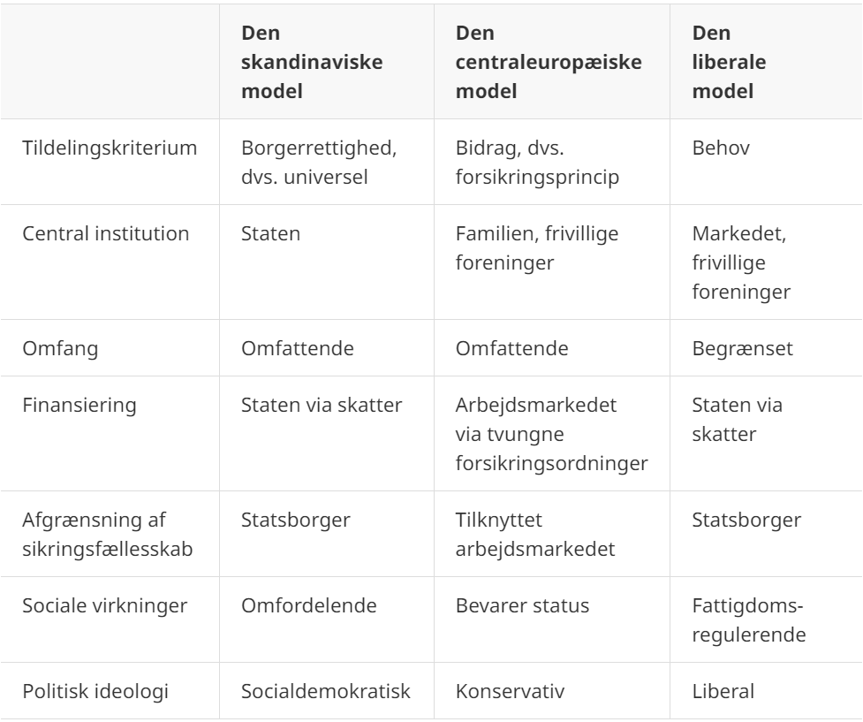
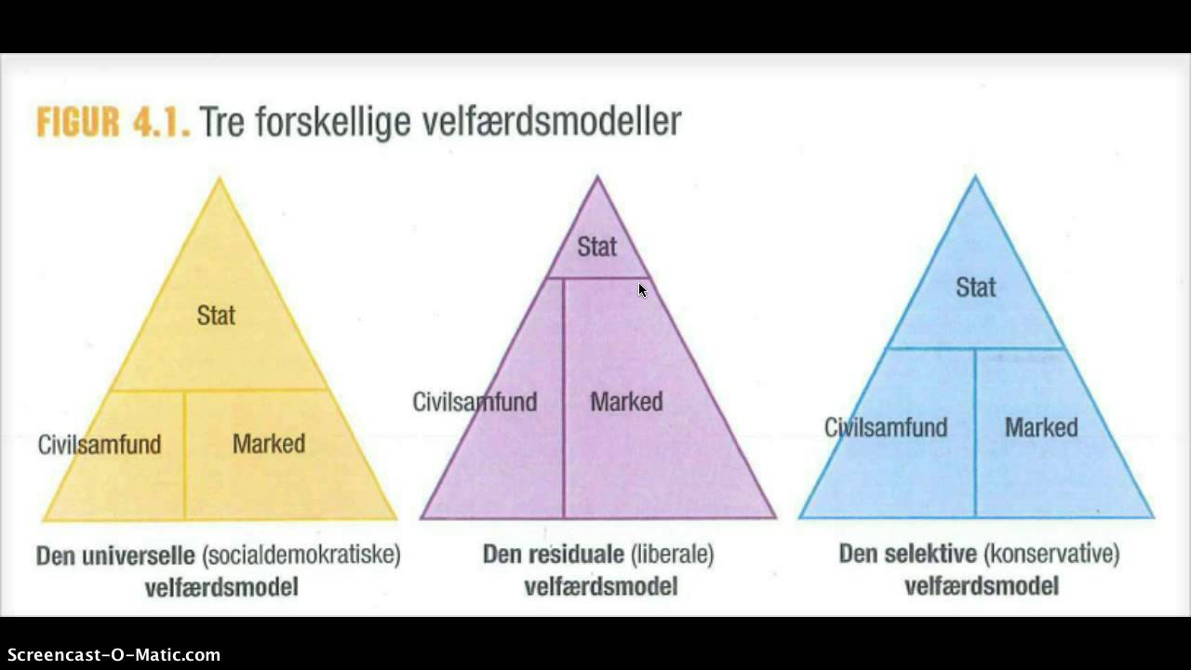
Velfærdsmodeller

Slide 5
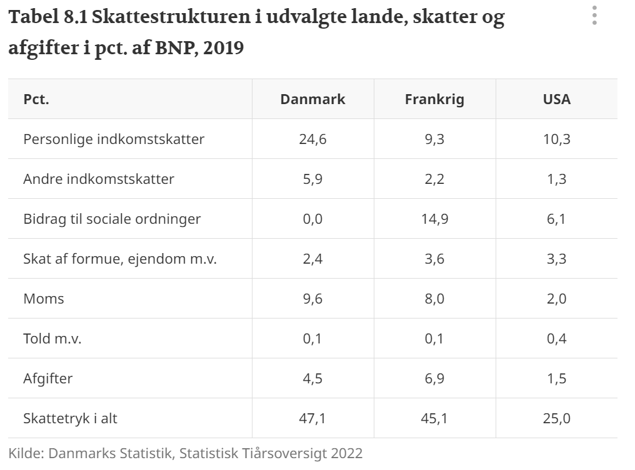
Skattestrukturen
Skattetrykket i henholdsvis den skandinaviske og centraleuropæiske er relativt ens – i den liberale velfærdsmodel noget lavere end de to andre
Det er måden det er sat sammen på der er forskellig.

Slide 6
Konkurrencestaten
Virksomhederne er i højere grad end tidligere påvirket af konkurrencen fra andre landes virksomheder. Landets fremtidige velstand er i stigende grad afhængig af, at danske virksomheder er konkurrencedygtige.
Konkurrencen mellem nationer har givet anledning til, at man nu betragter lande som konkurrencestater. Danmark dyster med fx Sverige og Tyskland om at skabe de bedste rammer for vore virksomheders konkurrenceevne, så de bedre kan konkurrere med svenske og tyske virksomheder.
At betragte lande som konkurrenter – konkurrencestater – indebærer ifølge denne tankegang, at velfærdsstaten skal ses i et nyt lys. Fortalerne for begrebet konkurrencestat mener, at den nuværende velfærdsmodel med høj skat og med universelle ydelser ikke er gearet til at klare konkurrencen fra verdensmarkedet.

Slide 7
Konkurrencestaten
Den traditionelle velfærdsstats opgave er bl.a. at omfordele og beskytte de svage. I konkurrencestaten skal staten snarere sørge for, at befolkningen er parat til at levere den arbejdskraft, som der er behov for i en globaliseret økonomi. Det betyder, at der satses på, at få så mange ud på arbejdsmarkedet som muligt. Det gør man ved at skabe incitament – tilskyndelse – til at folk søger arbejde, og til at de arbejder længere. Det sker fx ved at indrette indkomstskattesystemet, så det giver større økonomiske fordele at arbejde mere.
Konkurrencestat-vinklen indebærer med andre ord en helt anden måde at se på den offentlige sektor og på velfærd. Virksomhedernes konkurrenceevne er i fokus. At politikerne herhjemme er begyndt at tænke konkurrencestat frem for traditionel velfærdsstat, er der mange eksempler på de senere år. Man har forkortet dagpengeperioden, ændret SU-regler, foretaget nedskæringer på overførselsindkomster, nedsat selskabsskatten – alt sammen peger i retning af at styrke konkurrencestaten, ofte på bekostning af den traditionelle velfærdsstat.

Slide 8
Pause
☺

Slide 9
Råd til velfærd?
Har vi råd til velfærdsstaten i fremtiden, det kigger vi lidt på ☺
Baumol-effekten
Hængekøjeudfordringen
Finansiering af velfærdsstaten
Arbejdstid eller manglen på samme.

Slide 10
Hvordan skal vi arbejde med artiklerne?
Artikel 1: Færre børn fjerner stort problem for dansk økonomi
Artikel 2: Der er råd til fremtidens velfærd trods stigende forventninger
Artikel 3: Topøkonom genopliver kontroversielt forslag om velfærd

Slide 11
OPsamling
☺

